Slide 1
Arquiteturas Paralelas e Distribuídas
Programação distribuída: passagem de mensagens
Eduardo Furlan Miranda
Baseado em: MAZIERO, C. A. Sistemas Operacionais: Conceitos e Mecanismos. 2019.

Slide 2
Comunicação entre tarefas
Tarefas cooperantes precisam trocar informações entre si
Tarefas no mesmo processo compartilham a mesma área de memória
  A comunicação pode ser implementada facilmente, p.ex. usando variáveis globais comuns
Tarefas em processos distintos, não compartilham variáveis
  A comunicação tem de ser feita, p.ex. usando bibliotecas
Tarefas em computadores diferentes
  Se comunicam usando a rede
    Velocidade de transmissão varia conforme a tecnologia de rede

Slide 3
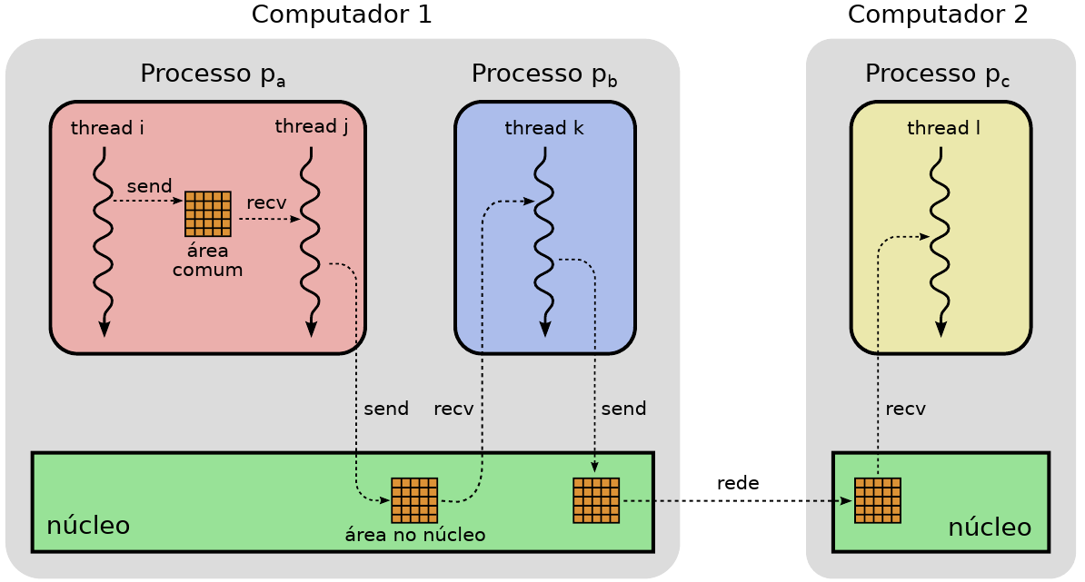
IPC (Inter-Process Communication)
Comunicação intraprocesso (ti→tj), interprocessos (tj→tk) e intersistemas (tk→tl)

Slide 4
Aspectos da comunicação
Formato dos dados a transferir
Sincronismo exigido nas comunicações
Necessidade de buffers
Nº de emissores/receptores envolvidos em cada ação de comunicação
Velocidade
etc.

Slide 5
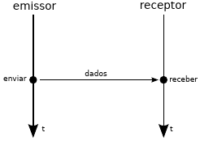
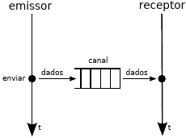
Comunicação direta ou indireta
Direta
  Enviar (dados, destino)
  Receber (dados, origem)
Indireta
  Emissor e receptor não precisam se conhecer
  Se relacionam através de um canal de comunicação
  Enviar (dados, canal)
  Receber (dados, canal)

Slide 6
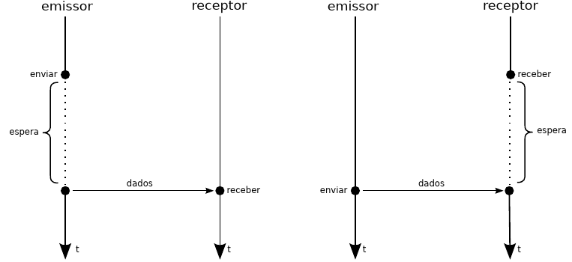
Sincronismo
Síncrona (ou bloqueante)
  Operações de envio e recepção de dados bloqueiam (suspendem) as tarefas envolvidas até a conclusão da comunicação

Slide 7
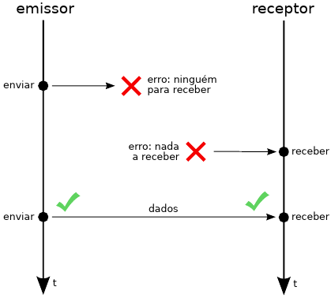
Assíncrona (ou não-bloqueante)
Caso o emissor e o receptor operem ambos de forma assíncrona, torna-se necessário criar um canal ou buffer para armazenar os dados da comunicação entre eles

Slide 8
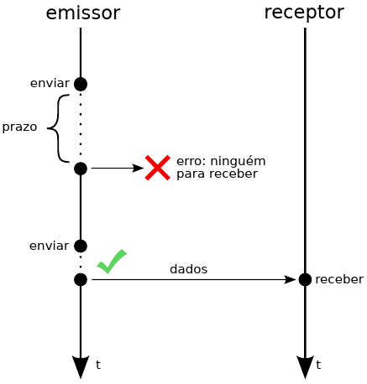
Semissíncrona (ou semibloqueante)
Comportamento síncrono (bloqueante) durante um prazo predefinido
Caso esse prazo se esgote sem que a comunicação tenha ocorrido, a primitiva se encerra com uma indicação de erro

Slide 9
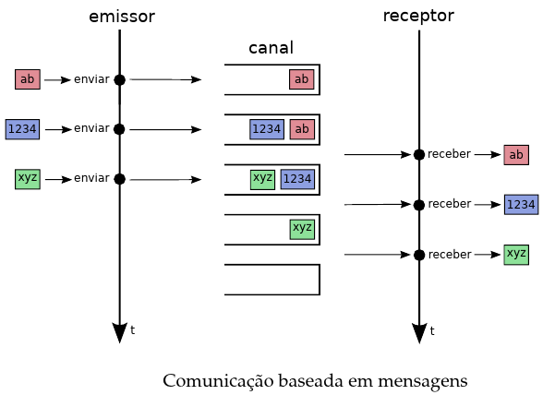
Formato de envio
A informação enviada pelo emissor ao receptor pode ser vista basicamente de duas formas
  Como uma sequência de mensagens independentes, cada uma com seu próprio conteúdo, ou
  Como um fluxo
  sequencial e contínuo
  de dados, imitando o
  comportamento de
  um arquivo com
  acesso sequencial

Slide 10
Abordagem baseada em mensagens
Cada mensagem consiste de um pacote de dados que pode ser tipado ou não
O pacote é recebido ou descartado pelo receptor em sua íntegra
  Não existe a possibilidade de receber “meia mensagem”
Ex.: filas de mensagens do UNIX

Slide 11
Comunicação como fluxo contínuo de dados
O canal de comunicação é visto como o equivalente a um arquivo
  O emissor “escreve” dados nesse canal, que serão “lidos” pelo receptor respeitando a ordem de envio dos dados
Não há separação lógica entre os dados enviados em operações separadas
  O receptor não vê os dados como conjuntos separados ou "pacotes" distintos; para ele, é como se fosse um único fluxo contínuo
  Eles podem ser lidos byte a byte ou em grandes blocos a cada operação de recepção, a critério do receptor
Ex.: pipes do UNIX

Slide 12
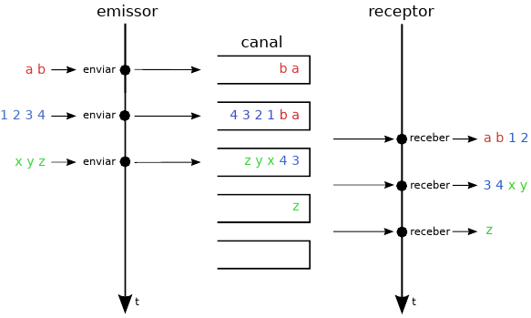
Comunicação baseada em fluxo de dados
(mesma figura vista no slide 9)

Slide 13
Capacidade dos canais
O comportamento síncrono ou assíncrono de um canal de comunicação pode ser afetado pela presença de buffers
  Capacidade nula (n = 0): transferência direta sem cópias intermediárias
  Capacidade infinita (n = ∞): emissor sempre pode enviar dados, armazenados em buffer do canal enquanto o receptor não consome
  Capacidade finita (0 < n < ∞): ao tentar enviar dados em um canal já saturado, o emissor poderá ficar bloqueado até surgir espaço no buffer do canal e conseguir enviar (comportamento síncrono) ou receber um retorno indicando o erro (comportamento assíncrono)

Slide 14
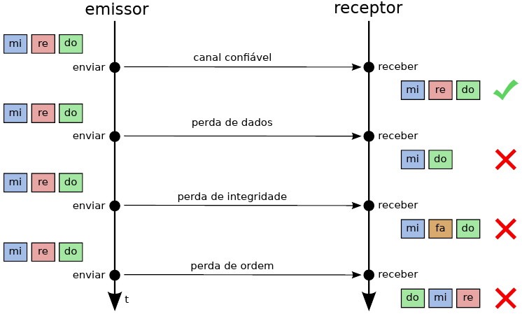
Confiabilidade dos canais
Canal confiável: transporta todos os dados enviados através dele para seus receptores, respeitando seus valores e a ordem em que foram enviados

Slide 15
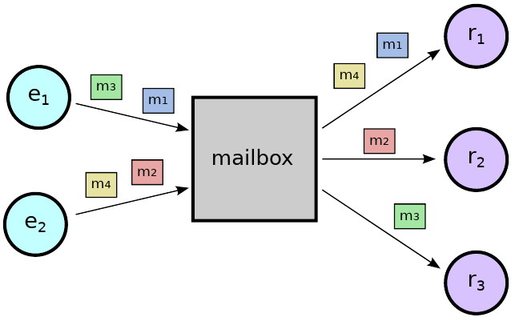
Número de participantes
M : emissores
N : receptores
M:N, através de um mailbox
  Cada mensagem é recebida por apenas um receptor (em geral aquele que pedir primeiro)
    A comunicação continua sendo ponto-a-ponto, através de um canal compartilhado
      Essa abordagem é conhecida como mailbox
        Funciona como um buffer de dados, no qual os emissores depositam mensagens e os receptores as consomem

Slide 16
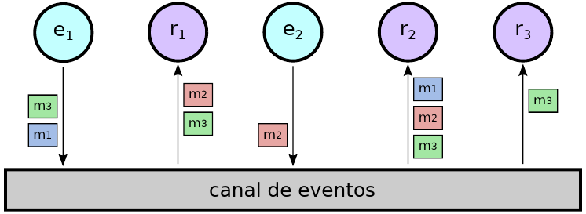
Barramento de mensagens
M:N, através de um barramento de mensagens
  Cada mensagem é recebida por vários receptores
    Conhecida como barramento de mensagens (message bus), canal de eventos ou ainda canal publish-subscribe

